Slide 1

Predátorské praktiky vydavatelů
přednáška na téma, jak vybrat správný časopis pro váš článek
Lucie Melicharová
(Univerzitní knihovna UPa)
25. a 26. října 2017
CC0; pixabay.com

Slide 2


Slide 3
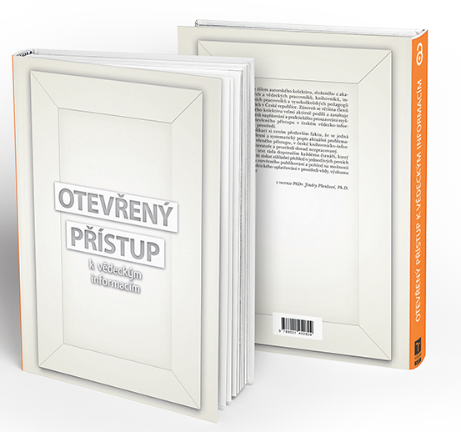

Národní strategie otevřeného přístupu ČR k vědeckým informacím na léta 2017 – 2020
Směrnice č. 2/2015 Evidence výsledků tvůrčí činnosti zaměstnanců a studentů Univerzity Pardubice v interním informačním systému OBD.

Slide 4
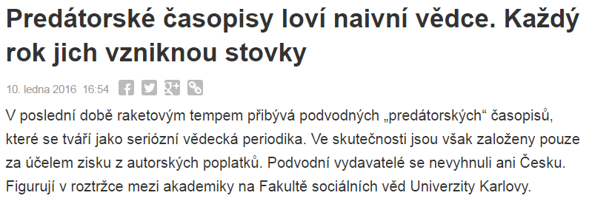
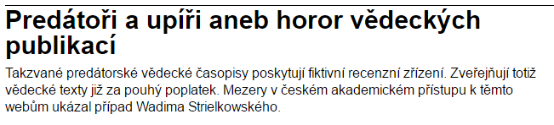
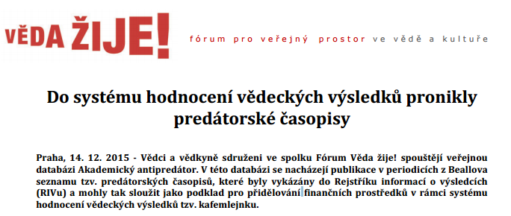
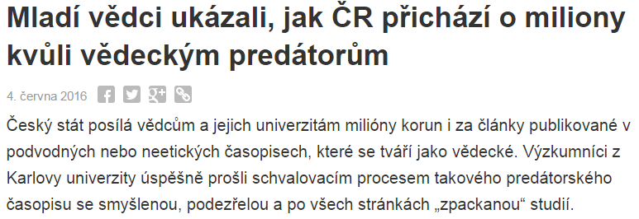
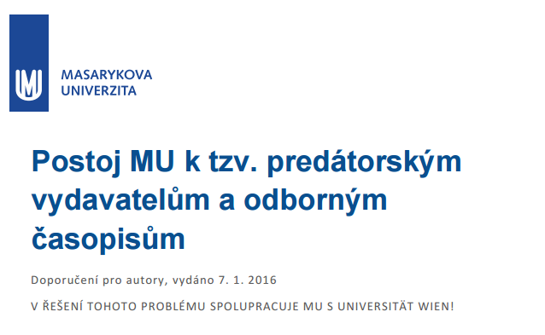
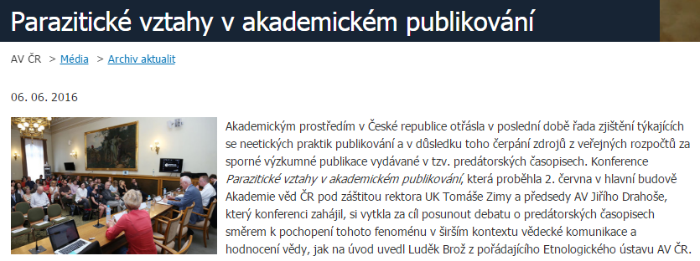

Slide 5
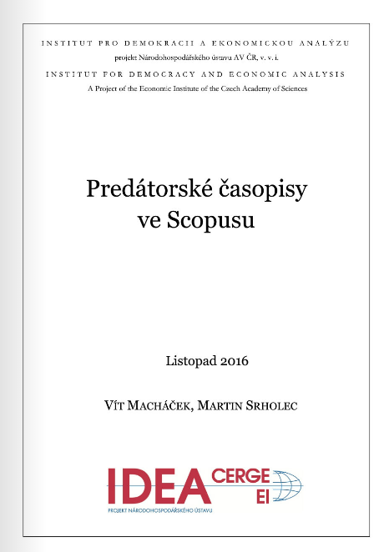
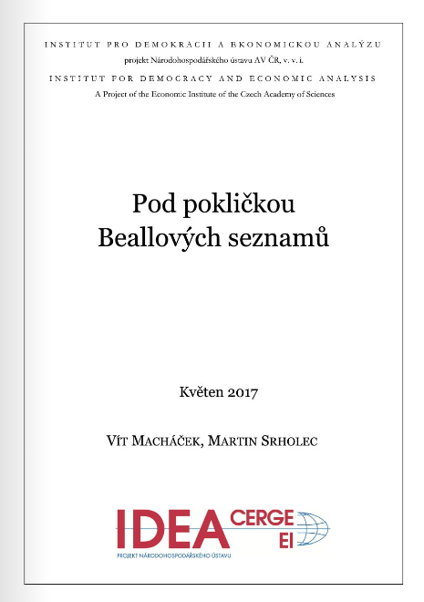

Slide 6
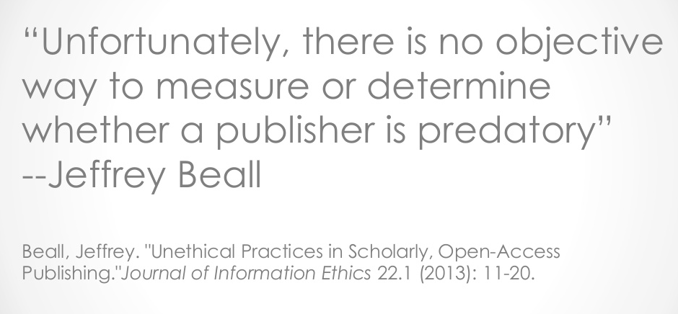
http://www.slideshare.net/monicaberger/to-catch-a-predator-how-to-recognize-predatory-journals-and-conferences

Slide 7
Kodex dobré výzkumné praxe Univerzity Pardubice
„Při publikování výsledků v časopisech a sbornících dbá výzkumný pracovník na věrohodnost vybraného titulu a vyhýbá se publikování v tzv. „predátorských“ titulech. “
https://zamestnanci.upce.cz/kodex-dobre-vyzkumne-praxe-univerzity-pardubice

Slide 8
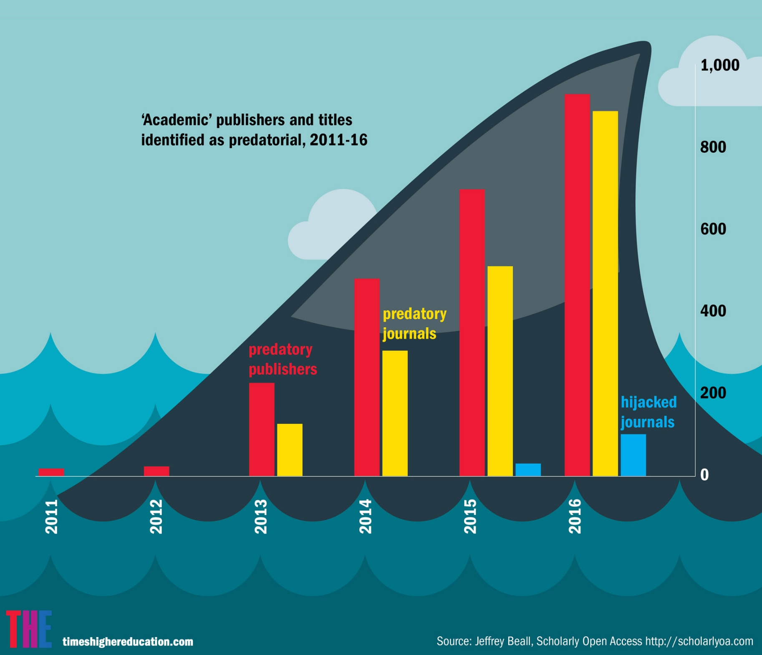
https://www.timeshighereducation.com/news/infographic-journals-and-publishers-setting-sights-on-the-unwary
PREDÁTOŘI
slabé/žádné recenzní řízení
pochybná kvalita
zneužívají myšlenky otevřeného přístupu k výsledkům VaV
jediným cílem ZISK

Slide 9
ZNAKY PREDÁTORSKÝCH ČASOPISŮ
https://kuk.muni.cz/vyuka/materialy/predatori/

Slide 10
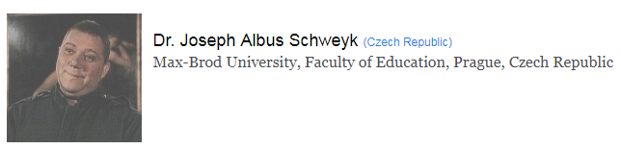
Redakční rada
stejná redakční rada pro celé portfolio časopisů
fiktivní členové
nepřesně uvedené afiliační údaje
členové uvedeni bez jejich vědomí
málo členů nebo pouze z jedné země
pouze obecné e-mailové adresy nebo kontaktní formuláře

Slide 11
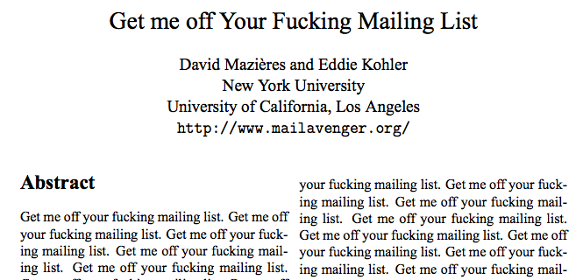
Vydavatelský management
žádné nebo pochybné recenzní řízení
spam
netransparentní informace o výši poplatku za publikování
nejasná autorská práva
názvy podobné zavedeným
časopisům
multioborové časopisy
https://en.wikipedia.org/wiki/International_Journal_of_Advanced_Computer_Technology

Slide 12
Indexace časopisu
nepravdivé informace o indexaci ve Web of Science, Scopusu, ProQuest,…
Zavádějící metriky
IndexCopernicus, Global Impact Factor, General Impact Factor, IMPACT-FACTOR.RU,…

Slide 13
Falešné identifikátory
DOI (Digital Object Identifier) =>
SOI (Scientific Object Identifier), UOI (Unique Object Identifier)
Okamžité publikování

Slide 14


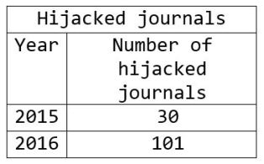
HIJACKED JOURNALS
Mitteilungen Klosterneuburg
Wulfenia
http://www.weinobstklosterneuburg.at/service/klosterneuburger-mitteilungen.html
http://www.landesmuseum.ktn.gv.at/210226w_DE.htm?seite=15
http://www.mitt-klosterneuburg.com/
http://www.multidisciplinarywulfenia.org/

Slide 15
Autorské mlýny
publikování monografií v malých nákladech
Lambert Academic Publishing
Predátorské konference

Slide 16

Jak odhalit predátora?
Znám nebo znají moji kolegové vybraný časopis?
Lze jednoduše identifikovat a kontaktovat vydavatele?
Je jasně určeno, jaký typ recenzního řízení časopis využívá?
Je časopis indexován službami nebo databázemi, které běžné používám a znám?
Je na webových stránkách jasně uvedeno, kolik stojí publikování v daném časopise?
Znám členy redakční rady?
Je vydavatel členem některé ze známých iniciativ? (COPE, DOAJ, OASPA)
Je vydavatel členem jiné profesní asociace?

Slide 17



Slide 18










Kde ověřit časopis

Slide 19

CC0/pixabay

Slide 20
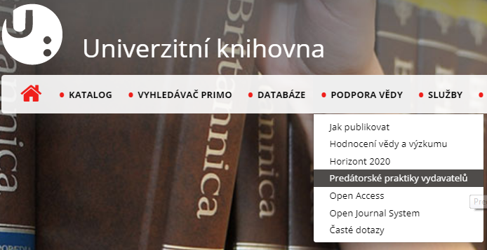
Doporučíme, ale za vás nerozhodneme…
veronika.ungerova@upce.cz

Slide 21
Děkuji
@OAupce
lucie.melicharova@upce.cz

